Slide 1

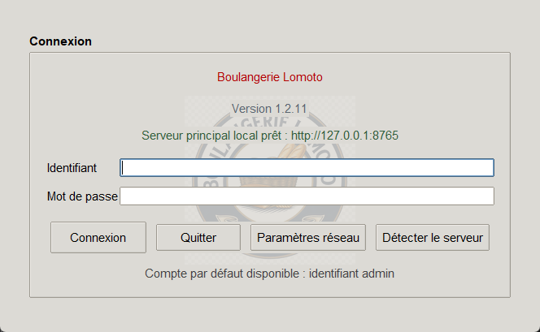
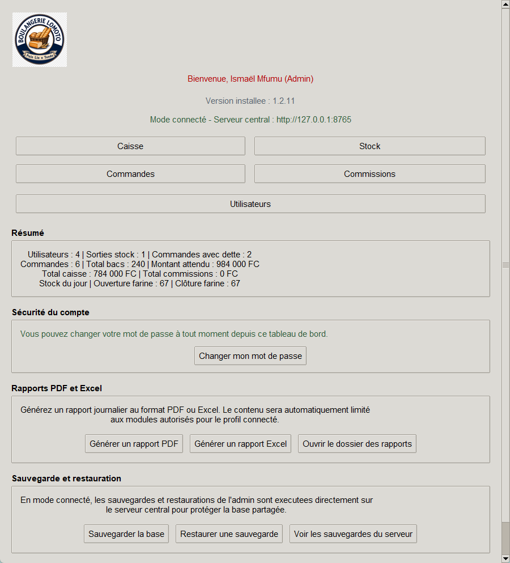
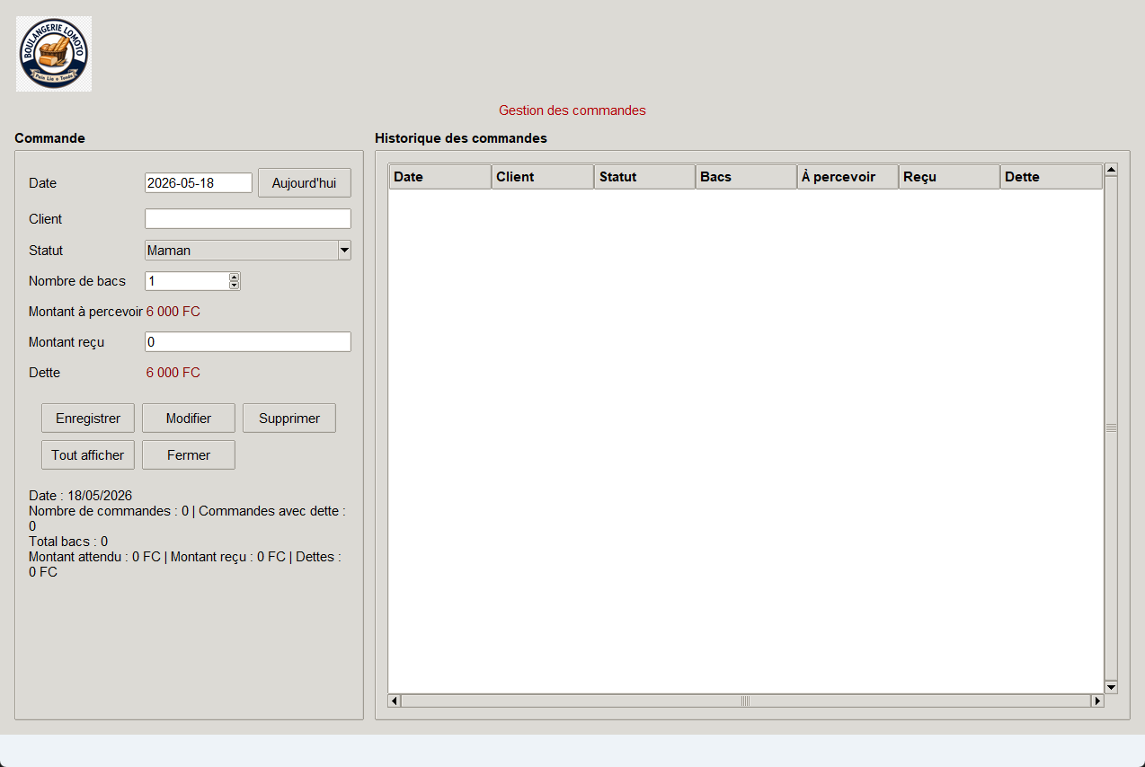
Guide utilisateur
Boulangerie Lomoto
Une présentation simple pour aider chaque utilisateur à comprendre les écrans, les modules et les actions essentielles de l'application.
Connexion sécurisée
Gestion quotidienne
Rapports rapides
Présentation de prise en main destinée aux utilisateurs de la boulangerie.
Boulangerie Lomoto | Guide utilisateur
01
Notes:
Slide d'ouverture du guide utilisateur Boulangerie Lomoto.

Slide 2
1. Connexion et profils
S'identifier avant d'accéder aux modules
À retenir
• Saisir l'identifiant et le mot de passe fournis par l'administrateur.
• Chaque profil ouvre uniquement les modules autorisés.
• Le mot de passe reste masqué pendant la saisie pour protéger le compte.
• Après validation, l'application ouvre directement le tableau de bord correspondant au rôle.
Écran de connexion avec identifiant et mot de passe.
Boulangerie Lomoto | Guide utilisateur
02
Notes:
Saisir l'identifiant et le mot de passe fournis par l'administrateur. Chaque profil ouvre uniquement les modules autorisés. Le mot de passe reste masqué pendant la saisie pour protéger le compte. Après validation, l'application ouvre directement le tableau de bord correspondant au rôle.

Slide 3
2. Tableau de bord principal
Retrouver rapidement toutes les actions importantes
À retenir
• Les boutons donnent accès aux modules : caisse, stock, commandes, commissions et utilisateurs.
• Le résumé affiche les chiffres clés du jour et l'état général de l'activité.
• La zone sécurité permet de changer son mot de passe.
• Les actions de sauvegarde, de restauration et de rapports sont disponibles depuis le même écran.
Le tableau de bord centralise les raccourcis, les résumés et les outils de sécurité.
Boulangerie Lomoto | Guide utilisateur
03
Notes:
Les boutons donnent accès aux modules : caisse, stock, commandes, commissions et utilisateurs. Le résumé affiche les chiffres clés du jour et l'état général de l'activité. La zone sécurité permet de changer son mot de passe. Les actions de sauvegarde, de restauration et de rapports sont disponibles depuis le même écran.

Slide 4
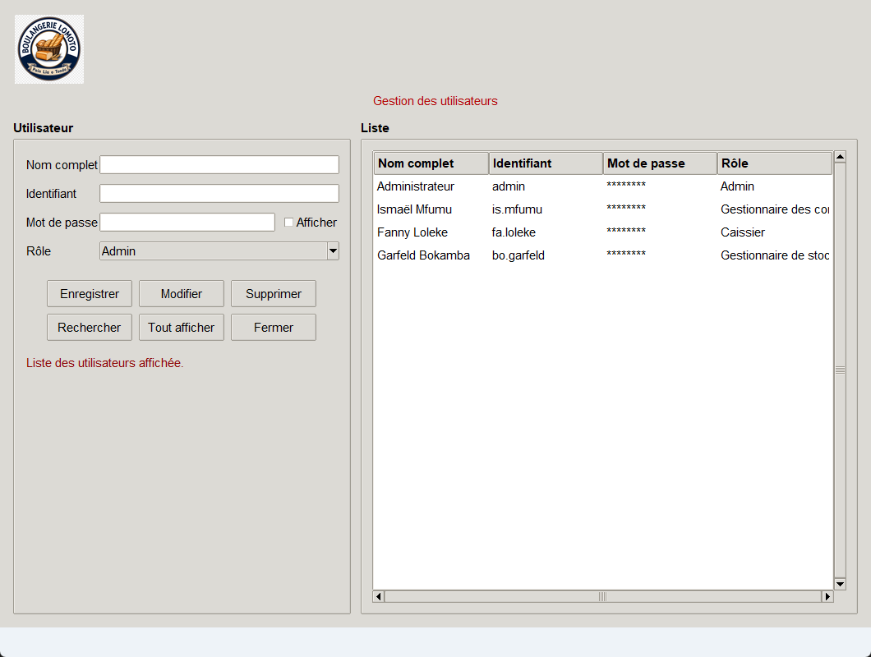
3. Gestion des utilisateurs
Créer, modifier ou rechercher un compte
À retenir
• Renseigner le nom complet, l'identifiant, le mot de passe et le rôle.
• Le bouton Afficher permet de contrôler la saisie du mot de passe.
• La liste à droite permet de rechercher, modifier ou supprimer un compte existant.
• Seul l'administrateur accède à ce formulaire.
Le formulaire utilisateur permet à l'administrateur de gérer les comptes et les rôles.
Boulangerie Lomoto | Guide utilisateur
04
Notes:
Renseigner le nom complet, l'identifiant, le mot de passe et le rôle. Le bouton Afficher permet de contrôler la saisie du mot de passe. La liste à droite permet de rechercher, modifier ou supprimer un compte existant. Seul l'administrateur accède à ce formulaire.

Slide 5
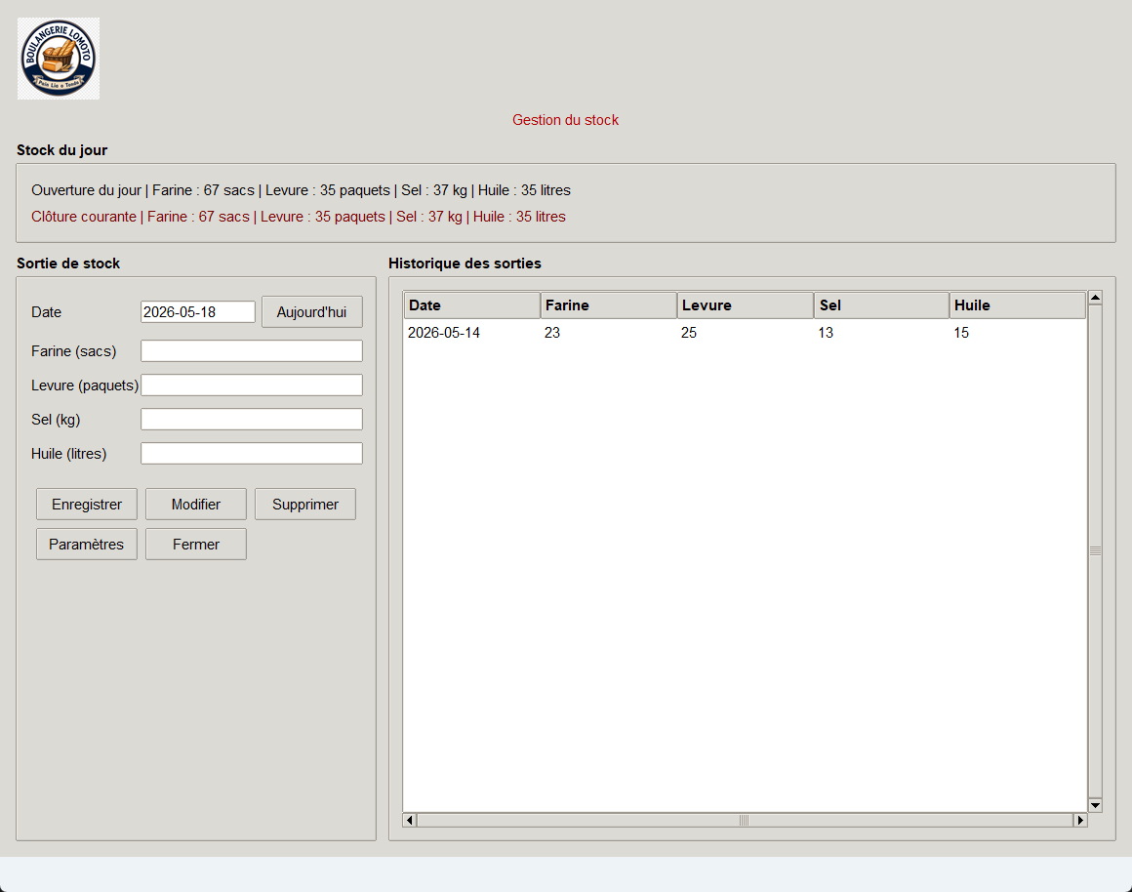
4. Gestion du stock
Suivre les sorties et le stock restant
À retenir
• La partie supérieure affiche le stock du jour : ouverture et clôture.
• Le formulaire de sortie enregistre les quantités utilisées pour la farine, la levure, le sel et l'huile.
• L'historique permet de retrouver rapidement les opérations déjà saisies.
• Le bouton Paramètres sert à définir les quantités initiales de référence.
Le module stock suit les matières premières et l'historique des sorties.
Boulangerie Lomoto | Guide utilisateur
05
Notes:
La partie supérieure affiche le stock du jour : ouverture et clôture. Le formulaire de sortie enregistre les quantités utilisées pour la farine, la levure, le sel et l'huile. L'historique permet de retrouver rapidement les opérations déjà saisies. Le bouton Paramètres sert à définir les quantités initiales de référence.

Slide 6
5. Gestion des commandes
Enregistrer les clients, les statuts et les montants
À retenir
• Saisir la date, le client, le statut, le nombre de bacs et les montants.
• L'application calcule et mémorise les dettes à partir des montants à percevoir et reçus.
• Le tableau historique aide à suivre toutes les commandes du jour ou des jours précédents.
• Les données de commandes alimentent ensuite la caisse, les commissions et les rapports.
Le module commandes centralise les ventes, les dettes et le nombre de bacs.
Boulangerie Lomoto | Guide utilisateur
06
Notes:
Saisir la date, le client, le statut, le nombre de bacs et les montants. L'application calcule et mémorise les dettes à partir des montants à percevoir et reçus. Le tableau historique aide à suivre toutes les commandes du jour ou des jours précédents. Les données de commandes alimentent ensuite la caisse, les commissions et les rapports.

Slide 7
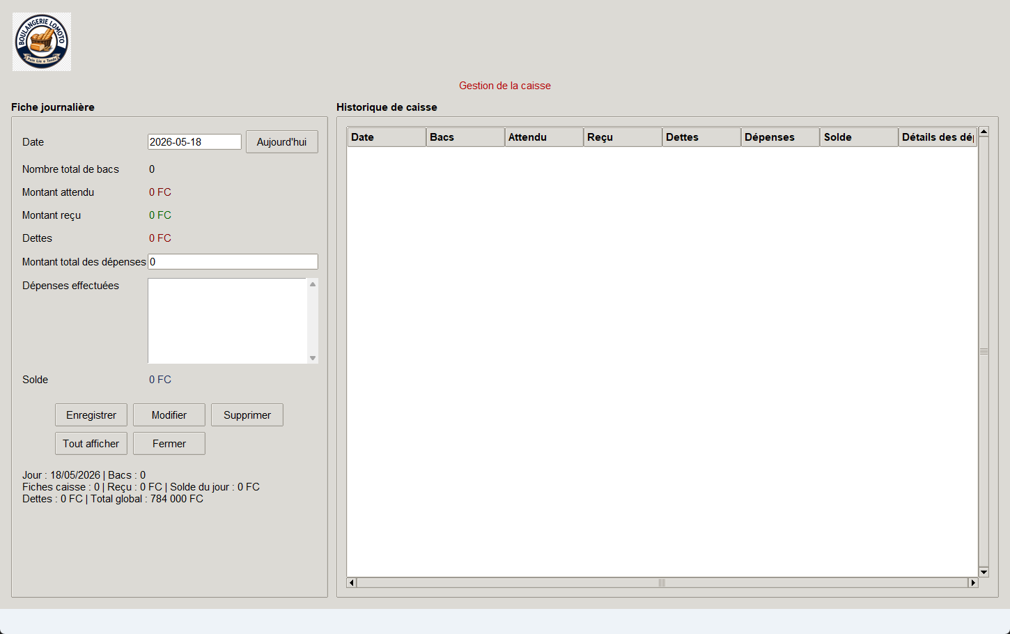
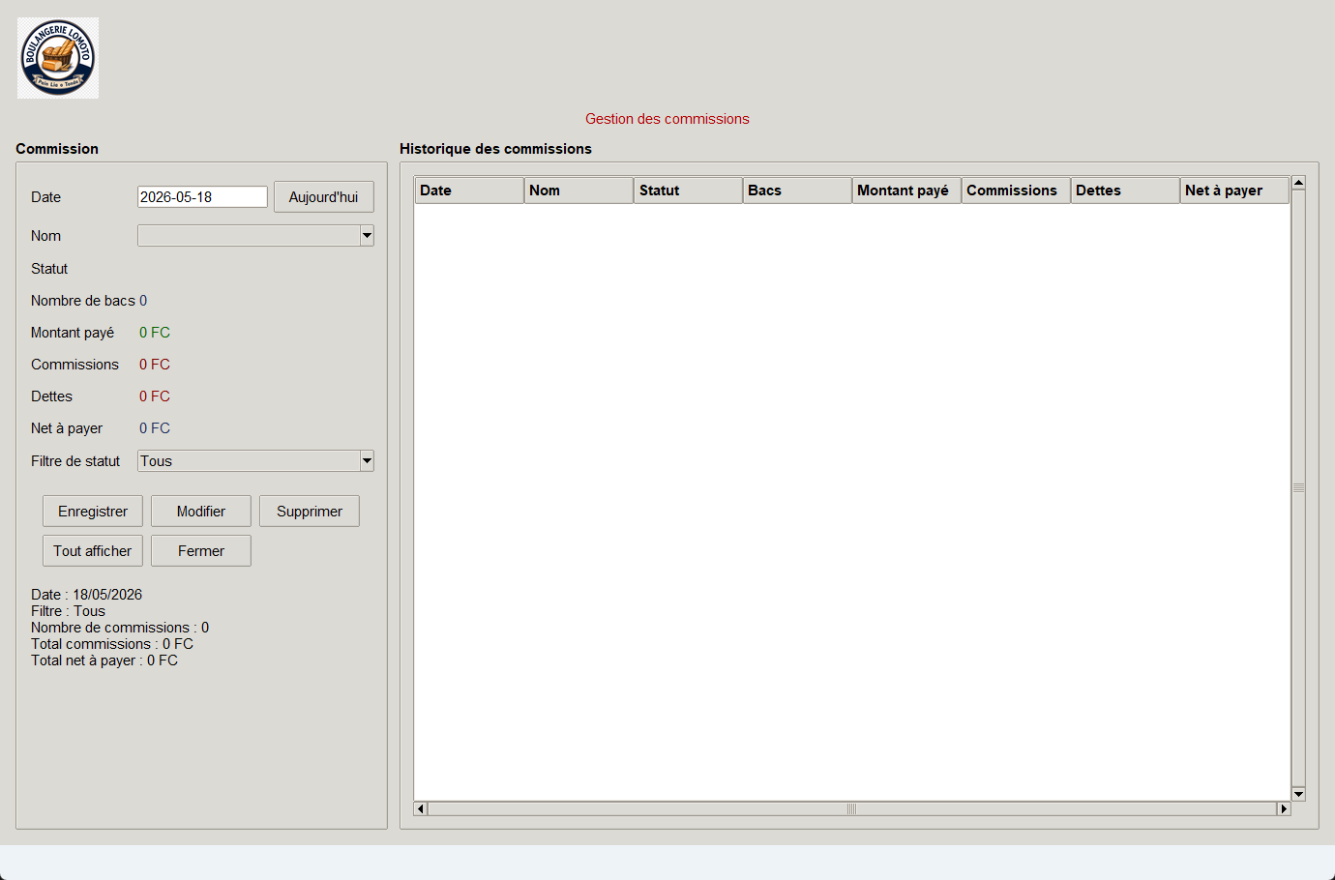
6. Caisse et commissions
Suivre les dépenses et les paiements liés à l'activité
À retenir
• La caisse reprend les montants attendus, reçus, les dettes et les dépenses du jour.
• Les commissions sont calculées à partir des commandes et peuvent être suivies par nom.
• Les tableaux historiques facilitent le contrôle et les corrections.
• Ces modules servent de base aux synthèses et aux exports.
La caisse enregistre les dépenses journalières et le solde.
Les commissions synthétisent les montants payés, les dettes et le net à payer.
Boulangerie Lomoto | Guide utilisateur
07
Notes:
La caisse reprend les montants attendus, reçus, les dettes et les dépenses du jour. Les commissions sont calculées à partir des commandes et peuvent être suivies par nom. Les tableaux historiques facilitent le contrôle et les corrections. Ces modules servent de base aux synthèses et aux exports.

Slide 8
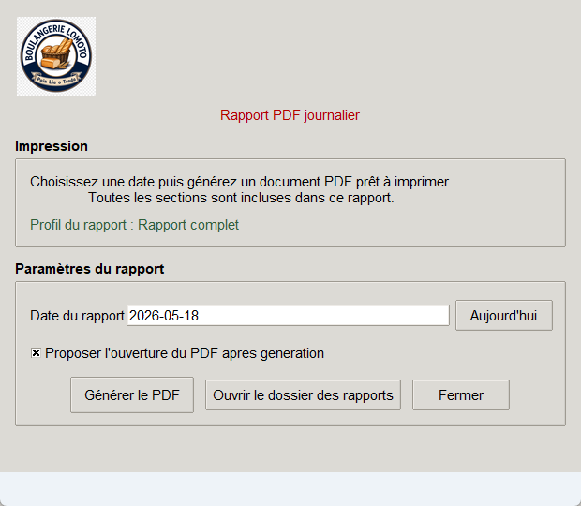
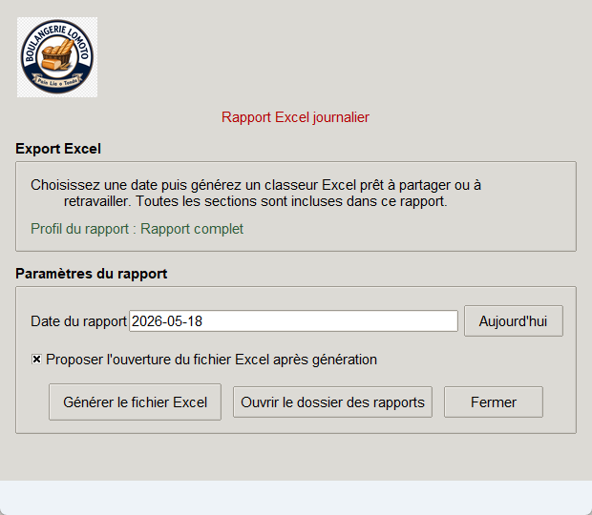
7. Rapports PDF et Excel
Produire des documents clairs pour l'impression ou le partage
À retenir
• Choisir la date puis lancer la génération du rapport souhaité.
• Le contenu du rapport s'adapte automatiquement au rôle de l'utilisateur connecté.
• Le PDF est pratique pour l'impression et l'archivage.
• Le format Excel facilite le partage, les calculs et les analyses complémentaires.
Fenêtre de génération du rapport PDF journalier.
Fenêtre de génération du rapport Excel journalier.
Boulangerie Lomoto | Guide utilisateur
08
Notes:
Choisir la date puis lancer la génération du rapport souhaité. Le contenu du rapport s'adapte automatiquement au rôle de l'utilisateur connecté. Le PDF est pratique pour l'impression et l'archivage. Le format Excel facilite le partage, les calculs et les analyses complémentaires.

